Slide 1
Обучение цифровых специалистов
Выполнила студентка 3 курса АДЭУ-211 Ванярина Юлия

Slide 2


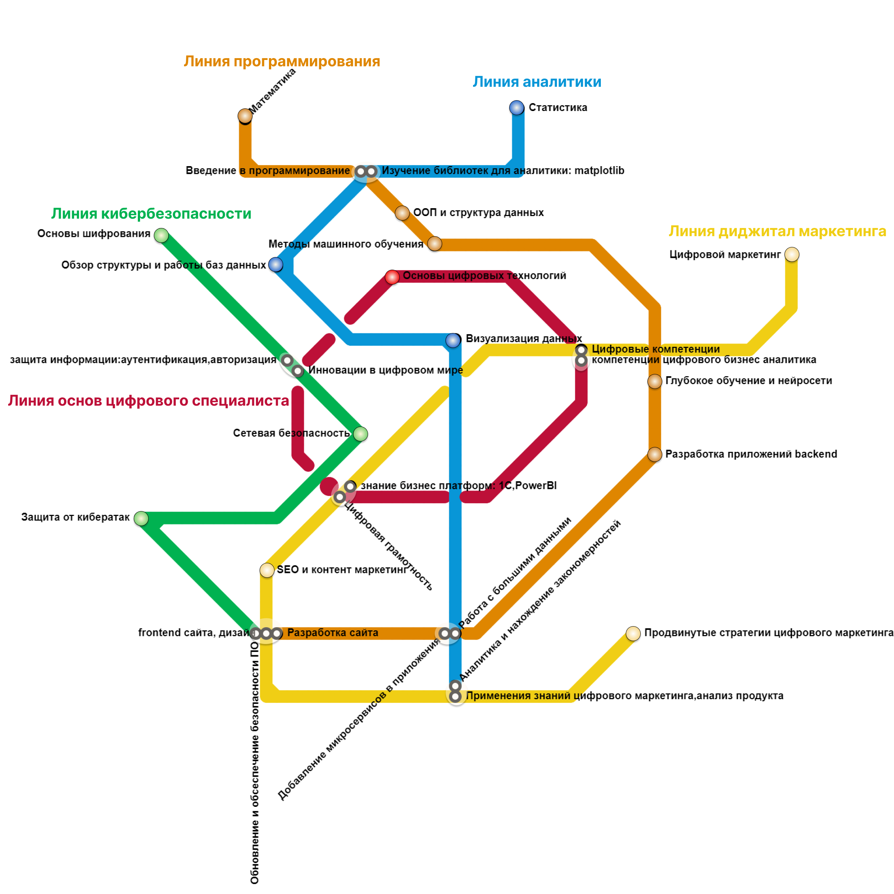
Карта Метро Цифровых специалистов:
Кольцевая линия: Цифровой мир
1. Основы цифровых технологий
2. Цифровые компетенции
3. Цифровая грамотность
4. Инновации в цифровом мире
Линия Программирования:
1. Математика
2. Введение в программирование
3. ООП и структуры данных
4. Введение в ML и AI
5. Глубокое обучение и нейронные сети
6. Разработка приложений.Backend
7. Добавление микросервисов
8. Разработка сайта. Frontend
Линия Анализа данных:
1. Статистика
2.Изучение библиотек для анализа данных
3. Обзор структуры баз данных
4. Визуализация данных
5. Работа с большими данными
6.Аналитика
Линия Кибербезопасности:
1. Основы шифрования
2. Защита данных
3. Сетевая безопасность
4. Кибератаки и защита
5. Обновление и обеспечение безопасности ПО
Линия Диджитал-маркетинга:
1.Основы маркетинга в цифровой среде
2.Компетенции цифрового бизнес-аналитика
3.Бизнес-платформы
4. SEO и контент-маркетинг
5.Разработка сайта
6. Аналитика и оптимизация кампаний
7.Продвинутые стратегии
Вернуться к списку
Вернуться на карту

Slide 4
Станция: Математика
Следующая станция: Введение в программирование
Математика:
1. Основы алгебры, включая операции с числами и переменными, уравнения, системы уравнений и прочее.
2. Теория множеств, логика и дискретная математика, которые являются важными основами для понимания алгоритмов и структур данных.
3. Основы статистики, вероятности и теории чисел, полезные при анализе данных и разработке алгоритмов.
4. Основы математического анализа, включая дифференциальное и интегральное исчисление, которые могут понадобиться при работе с сложными алгоритмами и моделями.
Вернуться к списку
Вернуться на карту

Slide 5
Станция: Введение в программирование
Следующая станцияя: ООП и структура данных
Пересадка на Линию аналитики
Станция: Изучение библиотек для аналитики
Введение в программирование: Студенты осваивают основы программирования, изучая ключевые понятия, синтаксис языков и принципы разработки программ
Вернуться к списку
Вернуться на карту

Slide 6
Станция: ООП и структуры данных
Следующая станция: Методы машинного обучения
ООП и структуры данных: В этом курсе представлена объектно-ориентированная парадигма программирования и основные структуры данных, необходимые для эффективной разработки программного обеспечения.
Вернуться к списку
Вернуться на карту

Slide 7
Станция: методы машинного обучения
Следующая станция: Глубокое обучение и нейросети
Введение в ML и AI: Студенты знакомятся с основами машинного обучения и искусственного интеллекта, изучая методы обработки данных, построения моделей и применения алгоритмов машинного обучения.
Вернуться к списку
Вернуться на карту

Slide 8
Станция: Глубокое обучение и нейронные сети
Следующая станция: Разработка приложений backend
Глубокое обучение и нейронные сети: Обучающиеся знакомятся с принципами работы нейронных сетей, их применением в области кибербезопасности и методами обучения глубокого обучения.
Вернуться к списку
Вернуться на карту

Slide 9
Станция: Разработка приложений, backend
Следующая станция: Добавление микросервисов в приложения
1. Изучение языка программирования широко используемого в веб-разработке, такого как Python, Java, JavaScript (с использованием Node.js), PHP или Ruby.
2. Понимание работы с базами данных, включая реляционные базы данных (например, MySQL, PostgreSQL) и NoSQL базы данных (например, MongoDB).
3. Знание протокола HTTP, создание и работа с RESTful API для обеспечения взаимодействия между фронтендом и бэкендом.
4. Изучение популярных фреймворков для создания веб-приложений, таких как Flask или Django для Python, Spring для Java, Express для Node.js и Laravel для PHP.
5. Понимание принципов аутентификации пользователей, авторизации и обеспечения безопасности данных в приложении.
6. Знание методов хранения данных, включая кеширование,
и оптимизации производительности при работе с данными.
Вернуться к списку
Вернуться на карту

Slide 10
Станция: Добавление микросервисов
Разработка сайта: frontend, дизайн
Пересадка на Линию аналитики
Станция: Работа с большими данными
Для добавления микросервисов в приложение важно изучить следующее:
1. Понимание концепции и принципов архитектуры микросервисов, включая выделение функциональности на отдельные сервисы, независимость их развертывания и масштабирования.
2. Изучение методов организации коммуникации между микросервисами, таких как использование RESTful API или сообщений через шину данных.
3. Освоение инструментов для мониторинга и управления микросервисами, чтобы обеспечить их работоспособность и производительность.
Вернуться к списку
Вернуться на карту

Slide 11
Станция: Разработка сайта: frontend, дизайн
Статистика
Для разработки фронтенда сайта и его дизайна цифровому специалисту нужно знать HTML, CSS, JavaScript, дизайн интерфейсов и опыт работы со стандартными фреймворками для веб-разработки, такими как React, Angular или Vue.js. Также полезно освоить инструменты для создания и редактирования графики, такие как Adobe Photoshop или Illustrator.
Вернуться к списку
Вернуться на карту

Slide 12
Станция: Статистика
Следующая станция: Изучение библиотек для аналитики
Разделы статистики
1. Основы статистики: включает в себя понятия среднего значения, медианы, дисперсии, стандартного отклонения, а также основные понятия распределений вероятностей.
2. Регрессионный анализ: поможет понять связь между переменными и построить модели для прогнозирования.
3. Тестирование гипотез: методы статистической проверки гипотез, которые позволяют делать выводы на основе данных.
4. Методы визуализации данных: включает в себя графики, диаграммы и другие способы визуализации данных для выявления закономерностей.
Вернуться к списку
Вернуться на карту

Slide 13
Станция: Изучение библиотек для анализа данных
Следующая станция: Обзор структуры баз данных
Пересадка на Линию программирования
Станция: Введение в программирование
Для цифрового специалиста, который хочет разбираться в аналитике данных с помощью Python, рекомендуется изучить следующие библиотеки:
1. Pandas предоставляет инструменты для обработки и анализа данных, такие как структуры данных (например, DataFrame), функции для фильтрации, сортировки и группировки данных.
2. NumPy предоставляет поддержку для работы с многомерными массивами и матрицами, а также функции для выполнения математических операций на этих структурах данных.
3. Matplotlib и Seaborn используются для визуализации данных, что поможет визуализировать и анализировать данные с помощью графиков, диаграмм и диагностики.
4. Scikit-learn является библиотекой машинного обучения, которая
предоставляет множество алгоритмов для классификации,
регрессии, кластеризации и других задач машинного обучения.
Вернуться к списку
Вернуться на карту

Slide 14
Станция: Обзор структуры баз данных
Следующая станция: Визуализация данных
1. Понимание различных моделей данных, таких как реляционные базы данных (например, SQL), NoSQL базы данных (например, MongoDB), графовые базы данных (например, Neo4j) и как выбрать подходящую модель для конкретной задачи.
2. Знание SQL (Structured Query Language) для извлечения, агрегации и обновления данных в реляционных базах данных, что является важным навыком для работы с данными.
3. Умение оптимизировать SQL запросы для повышения производительности и эффективного доступа к данным в базе данных.
4. Понимание роли индексов и ключей в базах данных для ускорения поиска и фильтрации данных.
5. Знание основ нормализации баз данных поможет в проектировании эффективных баз данных с минимальной избыточностью данных.
6. Понимание концепций транзакций, блокировок и обеспечения целостности данных для обеспечения
безопасности и надежности баз данных.
Вернуться к списку
Вернуться на карту

Slide 15
Станция: Визуализация данных
Следующая станция: Работа с большими данными
Для визуализации данных цифровому специалисту важно изучить следующие ключевые аспекты:
1. Необходимо изучить различные инструменты для создания визуализаций, такие как Python библиотеки (например, Matplotlib, Seaborn), Tableau, Power BI, Google Data Studio и др.
2. Понимание основных концепций статистики, процесса изучения данных и понимания их содержания.
3. Знание принципов дизайна информации, цветовой гармонии, выбора правильных типов графиков и умение создавать понятные и привлекательные визуализации.
4. Умение визуализировать данные, связанные с временем и географическими пространствами, с использованием соответствующих графиков.
5. Обучение созданию интерактивных инструментов визуализации,
которые позволяют пользователям взаимодействовать с данными.
6. Разработка навыков графического дизайна и способности мыслить визуально для создания
эффективных визуализаций.
Вернуться к списку
Вернуться на карту

Slide 16
Станция: Работа с большими данными
Следующая станция: Аналитика
Пересадка на Линию программирования
Станция: Добавление микросервисов
Для изучения аналитики данных в Big Data важно освоить: концепции Big Data, технологии (Hadoop, Spark), программирование (Python, R), работу с базами данных и машинное обучение, визуализацию данных, обработку потоков данных, облачные платформы (AWS, Azure) и кибербезопасность.
Вернуться к списку
Вернуться на карту

Slide 17
Станция: Аналитика
Основы шифрования
Пересадка на Линию диджитал маркетинга
Станция: Анализ продукта с точки зрения цифрового маркетинга
Для аналитики графиков данных и нахождения в них закономерностей важно изучить следующие аспекты:
1. Изучение различных типов графиков (линейные, столбчатые, круговые, ящик с усами, тепловые карты и др.) и их использование в зависимости от типа данных и задачи.
2. Понимание основ статистики для анализа данных, включая средние значения, медиану, стандартное отклонение, корреляцию, регрессию и др.
3. Умение анализировать временные ряды с помощью графиков и идентификация трендов, цикличности, сезонности и аномалий.
4. Знание основных принципов машинного обучения поможет в поиске закономерностей в данных и создании моделей для их предсказания.
5. Навык анализа и интерпретации графиков, умение выявлять связи и зависимости между переменными через визуализации.
Вернуться к списку
Вернуться на карту

Slide 18
Станция: Основы шифрования
Следующая станция: Защита данных: аутентификация, авторизация
1. Понимание основных типов шифрования, таких как симметричное и асимметричное шифрование, а также хэширование.
2. Понимание принципа симметричного шифрования, где используется один ключ как для шифрования, так и для расшифровки данных.
3. Знание асимметричного шифрования, где для шифрования и расшифровки данных используются два ключа: публичный и приватный.
4. Понимание цифровой подписи как часть асимметричного шифрования, используемой для аутентификации отправителя сообщения.
5. Знание процесса хеширования, где данные преобразуются в хеш-код определенной длины, используемый для проверки целостности данных.
6. Ознакомление с протоколами безопасной передачи данных в интернете (SSL/TLS), которые используют
криптографию для обеспечения конфиденциальности и
целостности данных.
7. Понимание основных уязвимостей и угроз в сфере шифрования данных,
таких как атаки посередине, перебор ключей, атаки на асимметричные алгоритмы и др.
Вернуться к списку
Вернуться на карту

Slide 19
Станция: Защита данных: аутентификация, авторизация
Следующая станция: Сетевая безопасность
Пересадка на кольцевую линию основ цифрового специалиста
Станция: Инновации в цифровом мире
Знание аутентификации и авторизации поможет цифровому специалисту защитить данные и системы от несанкционированного доступа, обеспечивая конфиденциальность, целостность и доступность информации, а также контролируя права доступа пользователей
Вернуться к списку
Вернуться на карту

Slide 20
Станция: Сетевая безопасность
Следующая станция: Защита от кибератак
Цифровому специалисту важно знать о сетевой безопасности следующее:
1. Угрозы и уязвимости сетевой инфраструктуры.
2. Способы защиты сетей и систем от несанкционированного доступа.
3. Принципы шифрования и методы обеспечения конфиденциальности данных.
4. Использование аутентификации и авторизации для контроля доступа.
5. Методы обнаружения и предотвращения атак на сетевую инфраструктуру.
6. Законы и нормативные требования, касающиеся сетевой безопасности.
Это основы, которые помогут специалисту эффективно обеспечивать безопасность сетевых систем.
Вернуться к списку
Вернуться на карту

Slide 21
Станция: Защита от кибератак
Следующая станция: Обновление и обеспечение безопасности ПО
1. - **DDoS-атаки**: Атаки на отказ в обслуживании, направленные на перегрузку сети или сервера для ограничения доступности.
- **Фишинг**: Маскировка под легитимные организации с целью получения личной информации.
- **Маликабр**: Заражение вредоносными программами для доступа к системе или операциям.
- **SQL-инъекции**: Внедрение вредоносного кода в базу данных для несанкционированного доступа или изменения данных.
2. - **Программные уязвимости**: Понимание возможных слабых мест в программном обеспечении, требующих постоянного обновления и устранения.
3. **Многофакторная аутентификация**: Использование дополнительных методов аутентификации
для защиты от несанкционированного доступа.
- **Защита от DDoS**: Применение технологий защиты
от DDoS-атак для обеспечения доступности системы.
- **Обучение персонала**: Проведение обучения
сотрудников по правилам безопасности и распознаванию потенциальных угроз.
Вернуться к списку
Вернуться на карту

Slide 22
Станция: Обновление и обеспечение безопасности ПО
Цифровой маркетинг
Пересадка на линию диджитал маркетинга
Станция: Разработка сайта
Пересадка на линию программирования
Станция: Frontend сайта,дизайн
1. Понимание важности регулярных обновлений: Специалист должен знать, что обновления часто включают исправления уязвимостей безопасности, поэтому регулярное обновление всех программных компонентов необходимо для поддержания безопасности.
2. Знание методов безопасной установки обновлений: Специалист должен быть знаком с процессом установки обновлений и обеспечивать их безопасность, так как ошибочные обновления могут повредить систему.
3. Использование антивирусного и антималварного ПО: Специалист должен быть знаком с применением антивирусных и антималварных решений для обеспечения безопасности ПО.
4. Понимание процесса управления уязвимостями: Специалист должен знать, как управлять уязвимостями ПО, включая процессы патч-менеджмента и сканирования уязвимостей.
Вернуться к списку
Вернуться на карту

Slide 23
Станция: Цифровой маркетинг
Следующая станция: Компетенции цифрового бизнес-аналитика
Цифровой специалист должен знать основные стратегии цифрового маркетинга, такие как контент-маркетинг и SEO, а также понимать инструменты цифрового маркетинга, включая аналитику, социальные медиа и CRM-системы. Важно уметь анализировать данные и измерять эффективность цифровых кампаний. Отслеживание последних цифровых трендов, таких как видеомаркетинг и мобильные платформы, также необходимо. Цифровой специалист должен уметь создавать единое онлайн-присутствие через веб-сайт, социальные медиа и другие цифровые каналы для комплексного подхода к маркетингу.
Вернуться к списку
Вернуться на карту

Slide 24
Станция: Компетенции цифрового бизнес-аналитика
Следующая станция: Бизнес-платформы
Пересадка на кольцевую линию основ цифрового специалиста
Станция: Цифровые компетенции
Компетенции цифрового бизнес-аналитика могут включать в себя следующие 10 ключевых навыков:
1. Аналитическое мышление и способность работать с данными.
2. Понимание цифровых технологий и трендов в отрасли.
3. Опыт работы с веб-аналитикой и инструментами аналитики, такими как Google Analytics.
4. Умение проводить бизнес-анализ и прогнозирование результатов.
5. Знание методологий проектного управления и умение работать в команде.
6. Коммуникативные навыки для взаимодействия с различными заинтересованными сторонами.
7. Умение оптимизировать процессы и повышать эффективность бизнеса.
8. Знание маркетинговых стратегий и методов привлечения целевой аудитории.
9. Навыки работы с прототипированием и тестированием интерфейсов.
10. Умение создавать отчеты и презентации с аналитической информацией для принятия стратегических решений.
Вернуться к списку
Вернуться на карту

Slide 25
Станция: Бизнес-платформы
Следующая станция: SEO и контент маркетинг
Пересадка на кольцевую линию основ цифрового специалиста
Станция: Цифровая грамотность
Цифровому специалисту стоит изучить платформы электронной коммерции для онлайн-продаж, CRM для управления отношениями с клиентами, ERP для управления бизнес-процессами и аналитические платформы для анализа данных.
Например:
1) 1С: Управление торговлей (ERP) - для учета и управления бизнес-процессами; 2) Битрикс24 (CRM) - для управления клиентскими отношениями и задачами; 3) RetailCRM (CRM) - для автоматизации работы интернет-магазина; 4) Яндекс.Метрика и Google Analytics - для анализа данных и эффективности маркетинговых кампаний
Вернуться к списку
Вернуться на карту

Slide 26
Станция: SEO и контент маркетинг
Следующая станция: Разработка сайта
Для цифрового специалиста в SEO и контент маркетинге важно изучить следующие аспекты:
В SEO:
1. Ключевые понятия и принципы работы поисковых систем.
2. Оптимизация контента и технические аспекты SEO.
3. Исследование ключевых слов и аналитика трафика.
4. Создание качественных обратных ссылок (backlinks).
5. Мониторинг и анализ результатов SEO мероприятий.
В контент маркетинге:
1. Стратегическое планирование контента.
2. Создание разнообразного и целевого контента.
3. Распространение контента через социальные сети и другие каналы.
4. Анализ эффективности контент-стратегии.
5. Вовлечение аудитории и удержание внимания через контент.
Вернуться к списку
Вернуться на карту

Slide 27
Станция: Разработка сайта
Следующая станция: Анализ продукта
Пересадка на линию кибербезопасности
Станция: Обновление и обеспечение безопасности ПО
Пересадка на линию программирования
Станция: Frontend сайта,дизайн
Цифровые маркетологи играют важную роль в разработке сайта, предоставляя стратегический и маркетинговый взгляд на проект. Вот несколько способов, как они могут повлиять на процесс разработки сайта:
1. Цифровые маркетологи помогают определить ключевые характеристики и поведение целевой аудитории, что влияет на структуру и контент сайта.
2. Маркетологи могут идентифицировать основные ключевые слова и фразы, которые помогут улучшить видимость сайта в поисковых результатах.
3. Они могут помочь определить типы контента, которые будут привлекать аудиторию и соответствовать маркетинговым целям компании.
4. Цифровые маркетологи могут настроить инструменты аналитики для отслеживания производительности
сайта и оптимизировать его в соответствии с данными.
5. Они могут помочь с интеграцией различных маркетинговых инструментов на сайте, таких как формы захвата данных, рассылки, кнопки "Поделиться" и другие.
Вернуться к списку
Вернуться на карту

Slide 28
Станция: Анализ продукта
Следующая станция: Продвинутые стратегии
Пересадка на Линию аналитики
Станция: Аналитика и нахождение закономерностей
Для цифрового маркетолога важно изучить аналитику, SEO, контентный маркетинг, социальные медиа, конверсионную оптимизацию и A/B-тестирование. Эти знания помогут анализировать сайт и предлагать улучшения для достижения маркетинговых целей компании.
Вернуться к списку
Вернуться на карту

Slide 29
Следующая станция: Продвинутые стратегии
Основы цифровых технологий
Аналитика, SEO, контентный маркетинг, социальные медиа, конверсионная оптимизация и A/B-тестирование - эти знания помогут цифровому маркетологу предлагать более продвинутые идеи в сфере IT.
Вернуться к списку
Вернуться на карту

Slide 30
Основы цифровых технологий
Цифровые компетенции
Цифровая грамотность
Инновации в цифровом мире
Основы цифровых технологий
Вернуться к списку
Вернуться на карту

Slide 31
Станция: Основы цифровых технологий
Следующая станция: Цифровые компетенции
Основы цифровых технологий: Этот курс предлагает участникам понимание основ цифровых технологий, включая концепцию цифровизации, цифровых платформ и технологические тенденции.
Вернуться к списку
Вернуться на карту

Slide 32
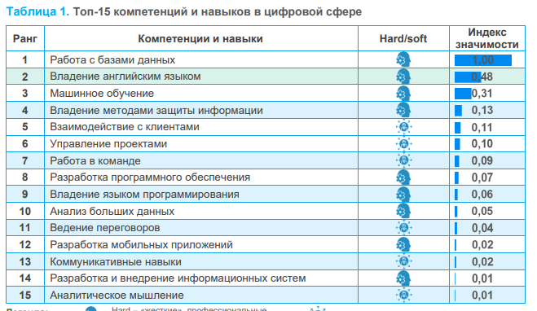
Станция: Цифровые компетенции
Следующая станция: Цифровая грамотность
Пересадка на линию диджитал маркетинга
Станция: Компетенции цифрового бизнес аналитика
Вернуться к списку
Вернуться на карту

Slide 33
Станция: Цифровая грамотность
Следующая станция: Инновации в цифровом мире
Пересадка на линию диджитал маркетинга
Станция: Знание бизнес платформ
Цифровая грамотность: Этот модуль ориентирован на развитие понимания базовых принципов работы цифровых технологий, безопасности в сети, а также этических и правовых аспектов использования интернета
Вернуться к списку
Вернуться на карту

Slide 34
Станция: Инновации в цифровом мире
Пересадка на линию кибербезопасности
Станция: Защита информации: аутентификация, авторизация
Инновации в цифровом мире: Участники изучают современные тенденции цифрового развития, включая новейшие технологии, инновационные подходы и примеры успешной реализации проектов в цифровой сфере.
Вернуться к списку
Вернуться на карту

